Slide 1
Outline
申請海大 Gmail 帳號
海大校內軟體下載
校外VPN連線 (Win10 範例)
Tronclass 功能介紹
今日作業

Slide 2
助教的信箱&實驗室
助教實驗室：
A701
助教的信箱：
呂安晨 11357012@mail.ntou.edu.tw
莊智淩 11357048@mail.ntou.edu.tw
Notes:
這堂課有兩個助教，那這是我們的實驗室和信箱。
如果對於成績或課堂上的內容有疑問，可以寄信給我們，mail 回答不清楚的話可以跟我們約時間然後去實驗室討論。

Slide 3
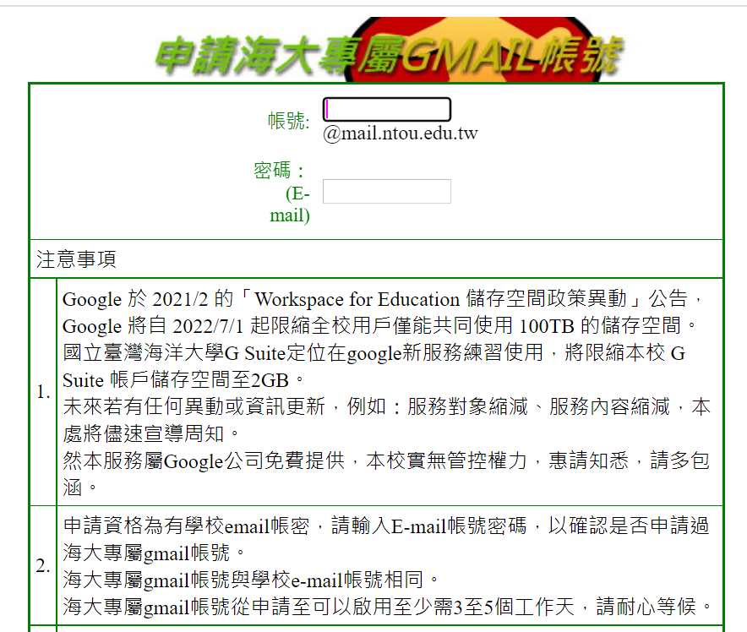
申請海大Gmail帳號
http://ntougmail.ntou.edu.tw/
Notes:
那如果需要學校的gmail信箱的話可以在這裡申請，大概要等3-5個工作天。 不過上面的google教育帳號的容量已經全校共用100TB，一個人2G，比個人版還可憐
但如果學校開會或上課需要google meet，還是會需要申請一個

Slide 4
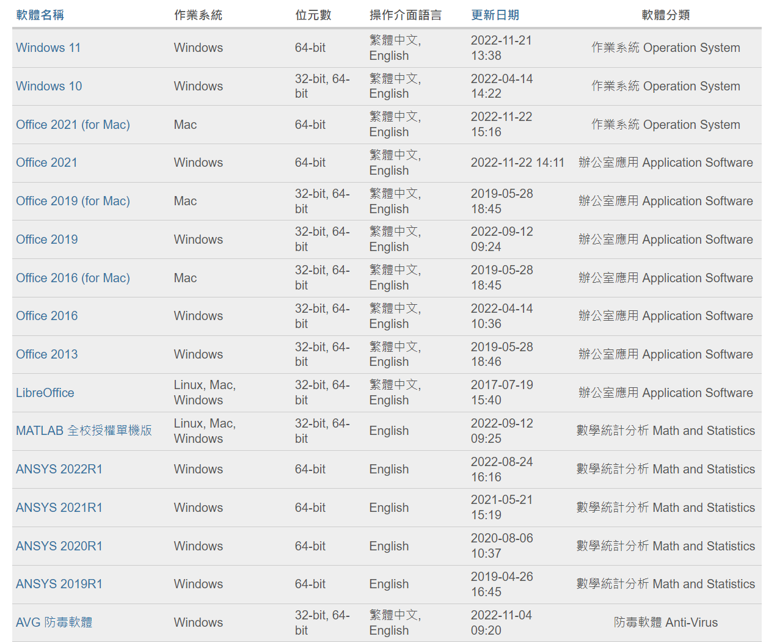
海大校內軟體下載
https://software.ntou.edu.tw/
Notes:
校內有許多授權軟體可以下載使用，可使用教學務系統的帳號密碼登入。
下面的網址就是授權軟體的下載網站。

Slide 5
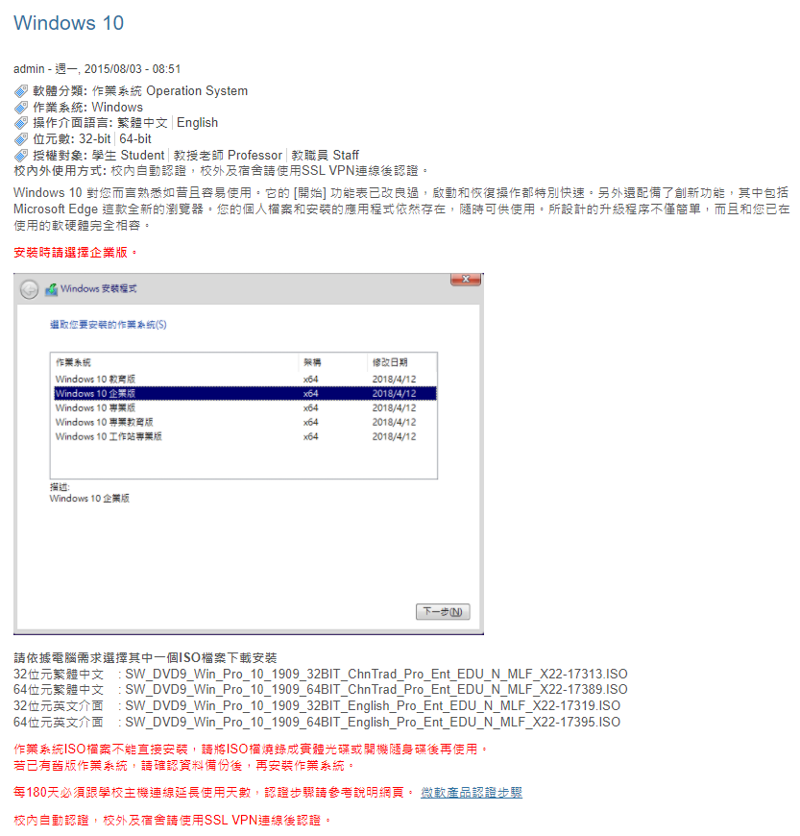

海大校內軟體下載
在校外使用電腦時， 必須使用VPN連至校內IP位址，
才能進行認證。
Notes:
那如果你有自己組桌機而且沒有買作業系統的話， 就可以用學校的正版windows系統，
但是如果不在校內的話，會需要掛校內的VPN才能進行安裝後的認證。

Slide 6
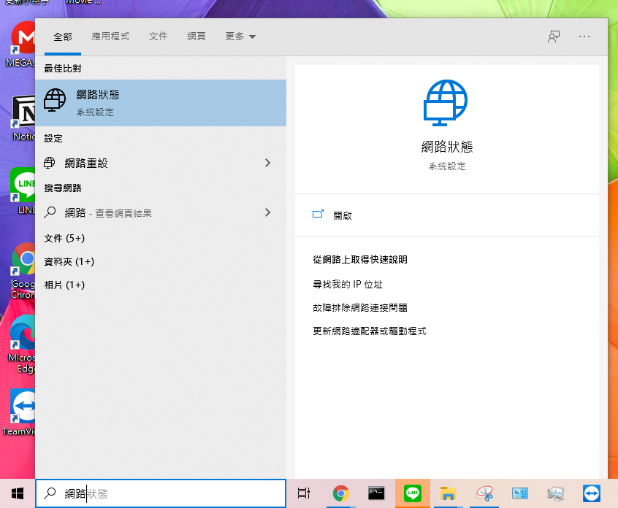
校外VPN連線(Win10 範例)
Step 1.
開啟 網路及網際網路設定
https://li.ntou.edu.tw/p/412-1029-6838.php?Lang=zh-tw
Notes:
那這邊就介紹一下要如何掛校內的VPN，
下面這個網址點進去也會有MAC及平板掛VPN的教學，我今天只會介紹win10的方法 那不只有下載授權軟體才會用到，如果要進入一些論文網站的話，也可以掛學校VPN來獲得一些學校已購買的資源。
一開始先在左下角的搜尋欄找到網路狀態。

Slide 7
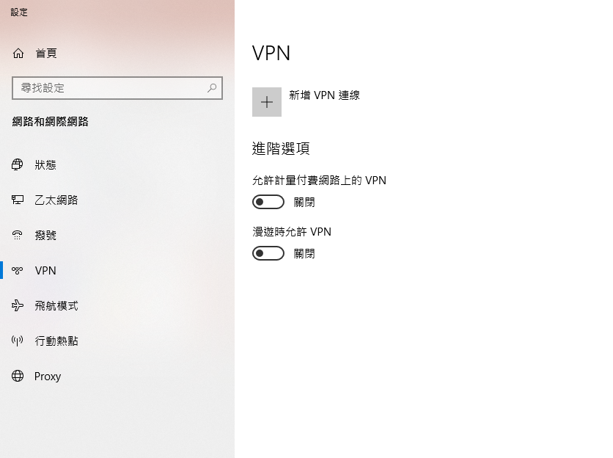
校外VPN連線(Win10 範例)
Step 2.
點選VPN，並新增VPN連線
2.
1.
Notes:
接著點選VPN並且新增VPN連線。

Slide 8
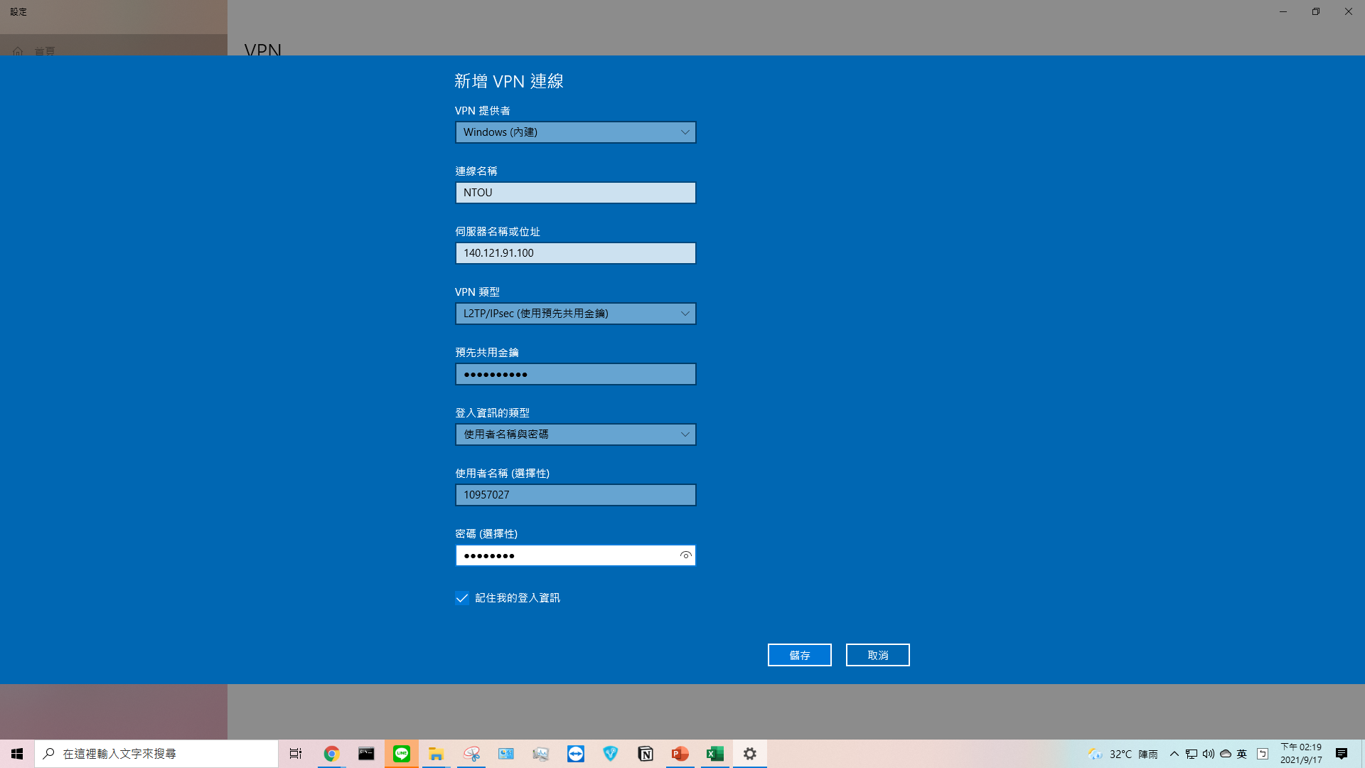
校外VPN連線(Win10 範例)
(可自行更改名字)
Or 140.121.91.102
學校電子郵件帳號
(不含@mail.ntou.edu.tw)
學校電子郵件密碼
v1000@NTOU
Step 3.
設定VPN並儲存

Slide 9

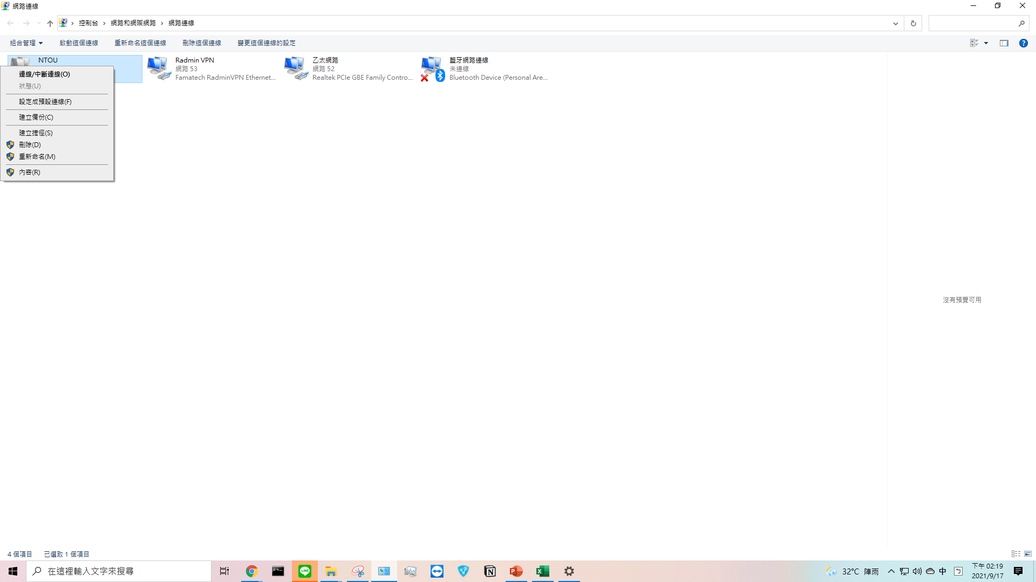
校外VPN連線(Win10 範例)
Step 5.
右鍵點選 剛剛設定的VPN
並按內容
Step 4.
點選 變更介面卡選項

Slide 10
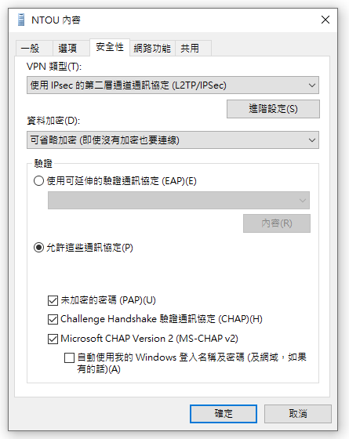
校外VPN連線(Win10 範例)
Step 6.
將這三個選項打勾

Slide 11
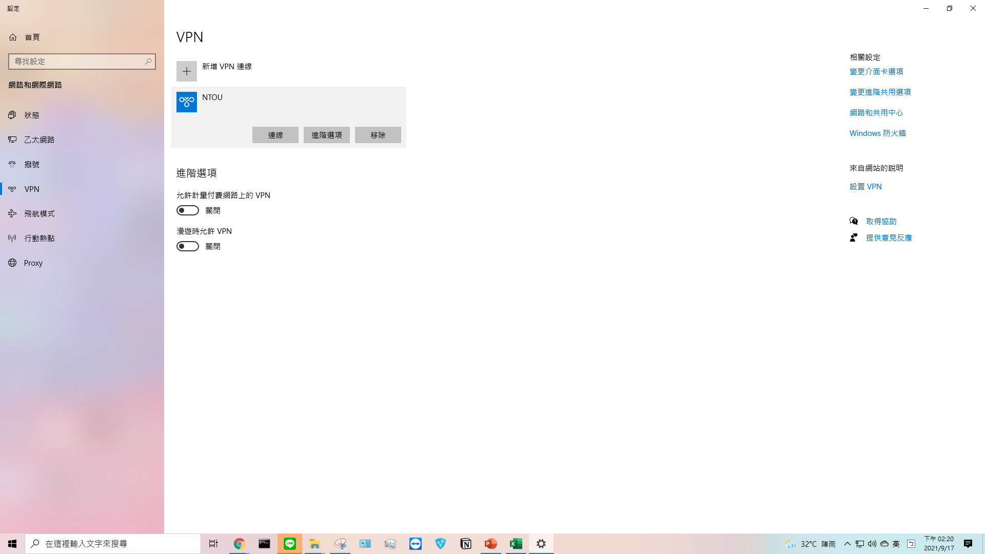
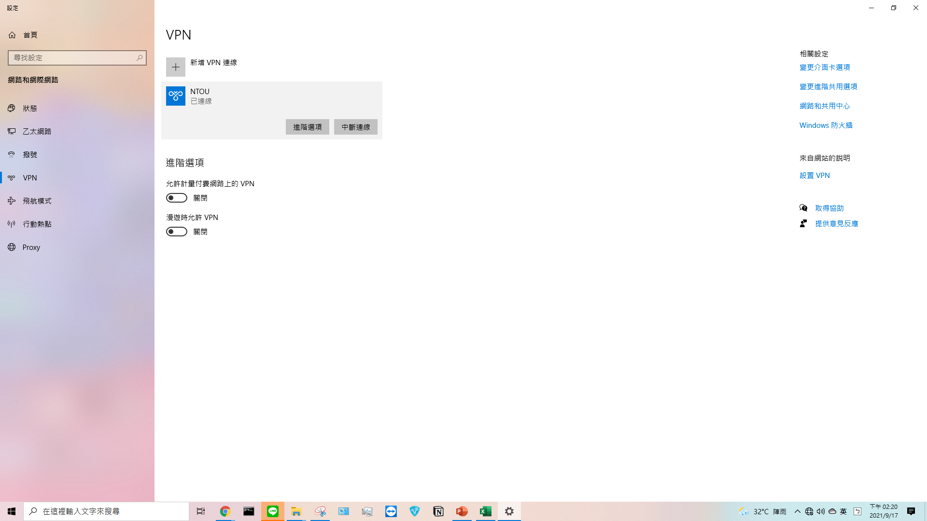
校外VPN連線(Win10 範例)
Step 7.
檢查是否成功
Notes:
若出現問題，極大原因是因為帳密打錯或是資料輸入錯誤

Slide 12
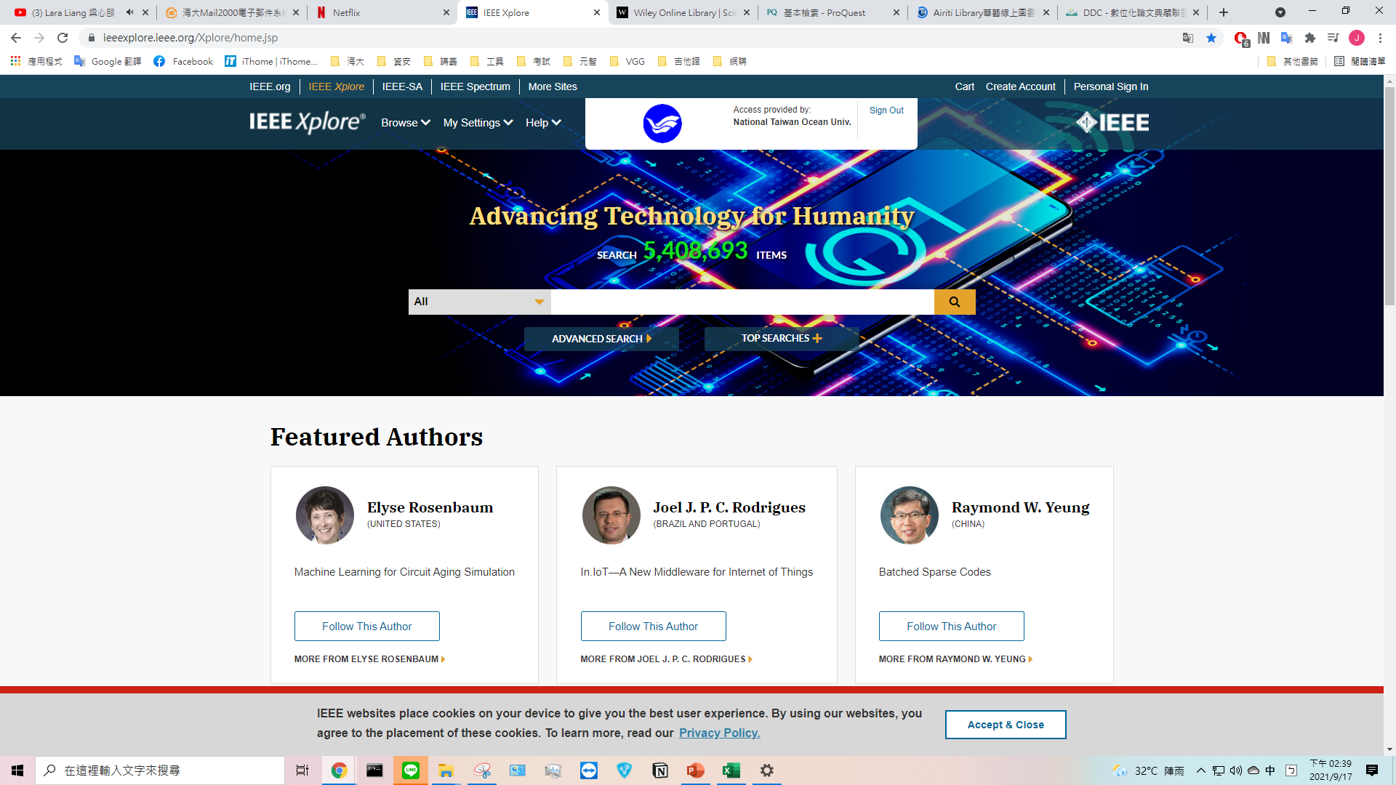
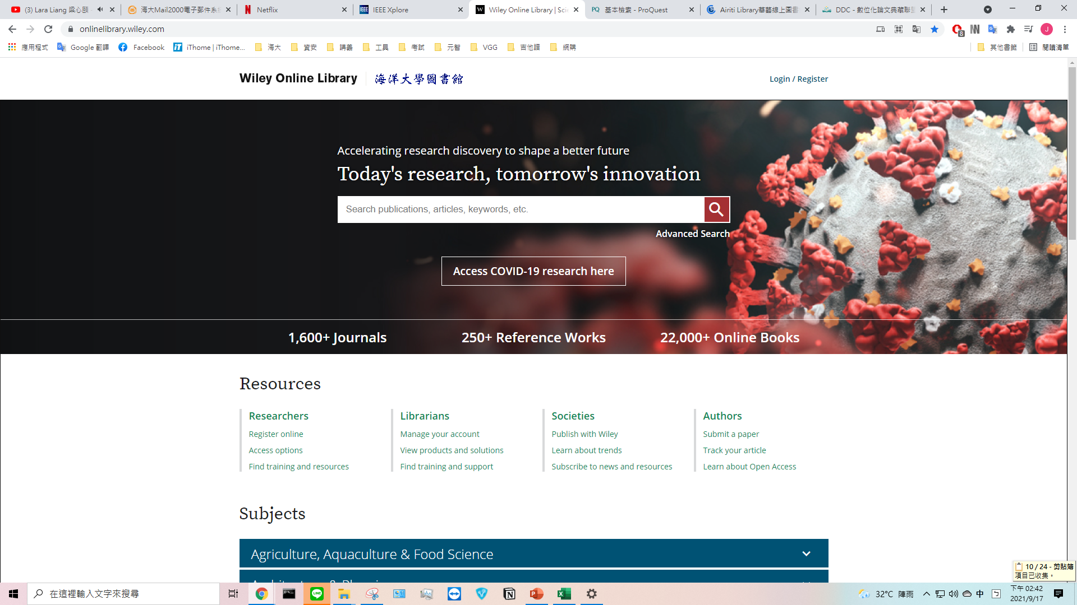
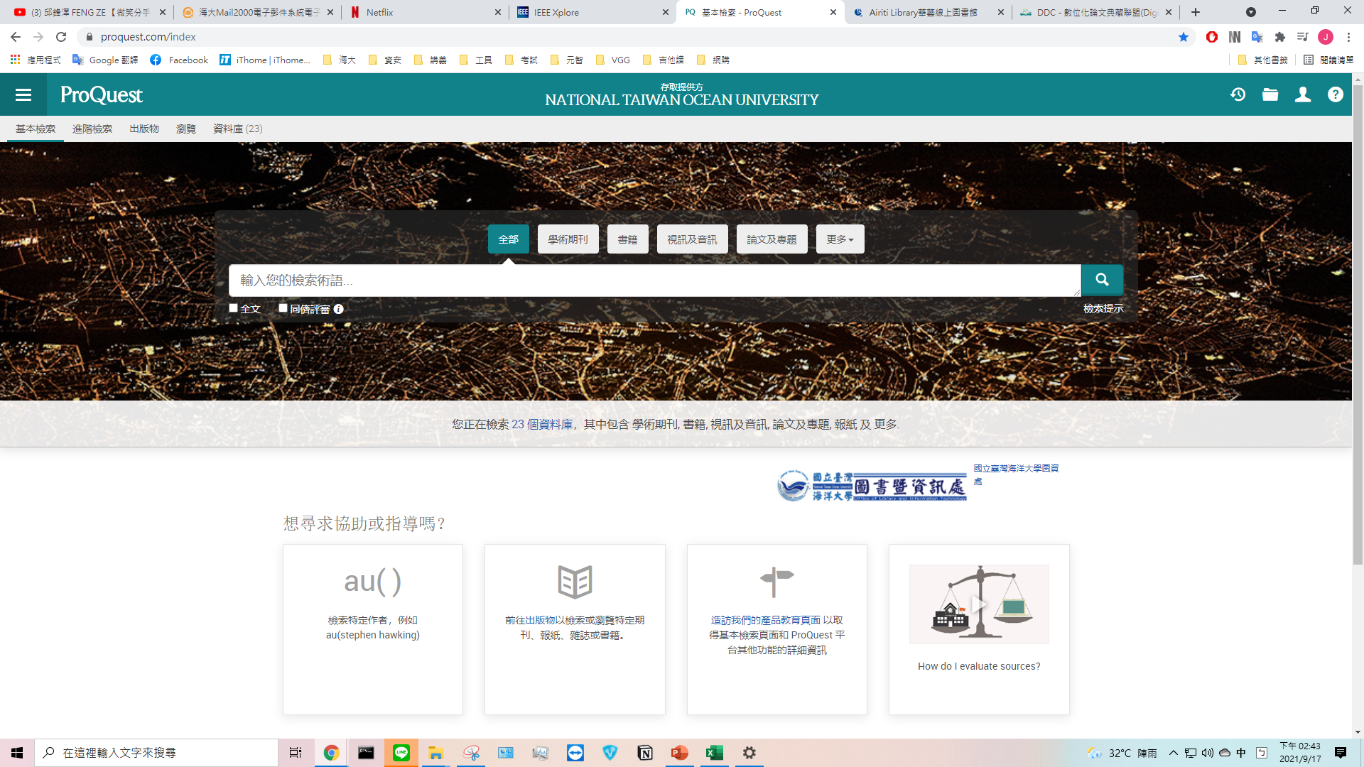
校外VPN連線(Win10 範例)
https://ieeexplore.ieee.org/Xplore/home.jsp
https://onlinelibrary.wiley.com/
https://www.proquest.com/index
Notes:
連到校內VPN可看一些paper。 那電資學院或工學院的話有時候就會看IEEE上的期刊或是論文，
另外兩個資料庫的話資工系的可能比較少會用到。
如果VPN掛成功的話則可以看到這些資料庫上面會有海大的校名。

Slide 13
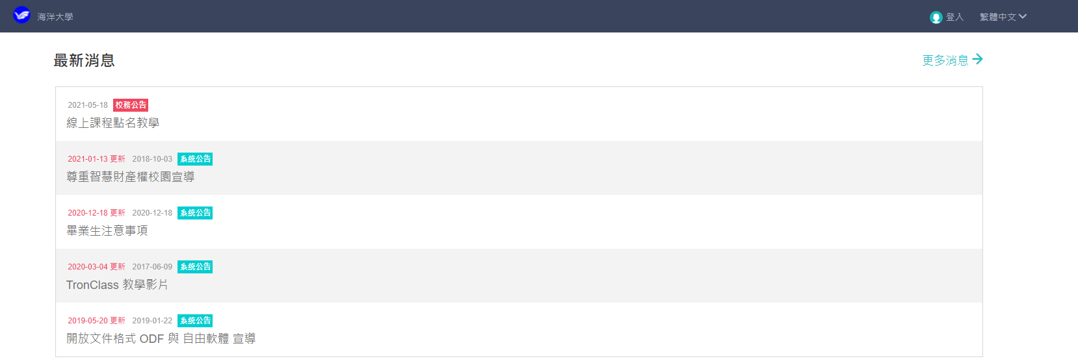
Tronclass 功能介紹
Step 1.
搜尋NTOU TronClass 或點擊此網址
然後點選右上角的登入
Notes:
再來要介紹一下Tronclass的一些功能， Google搜尋NTOU Tronclass，或是點擊網址，並點選登入

Slide 14
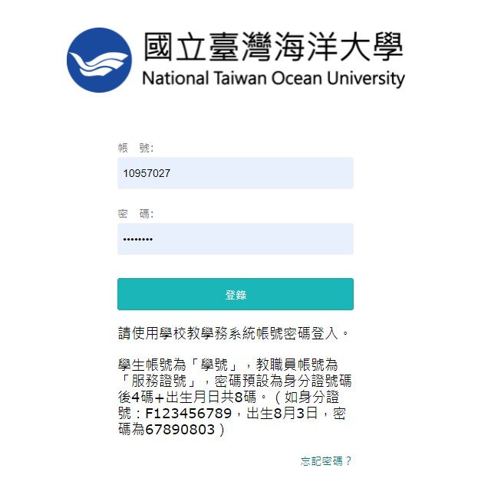
Tronclass 功能介紹
Step 2.
依照此指示登入
https://tccas.ntou.edu.tw/cas/login?service=https%3A//tronclass.ntou.edu.tw/user/courses&locale=zh_TW&ts=1632753047.85168
Notes:
一開始的帳號密碼會是你的教學務系統的帳密，也就是學號跟身分證後四碼加出生月日

Slide 15
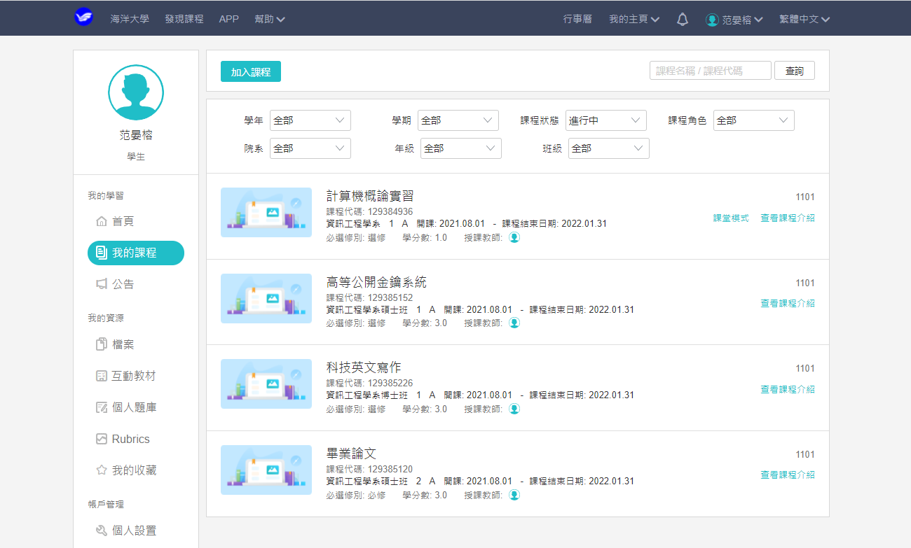
Tronclass 功能介紹
Notes:
進來會看到你這學期選的課程，那這堂課是計概實習，大家應該都知道齁

Slide 16
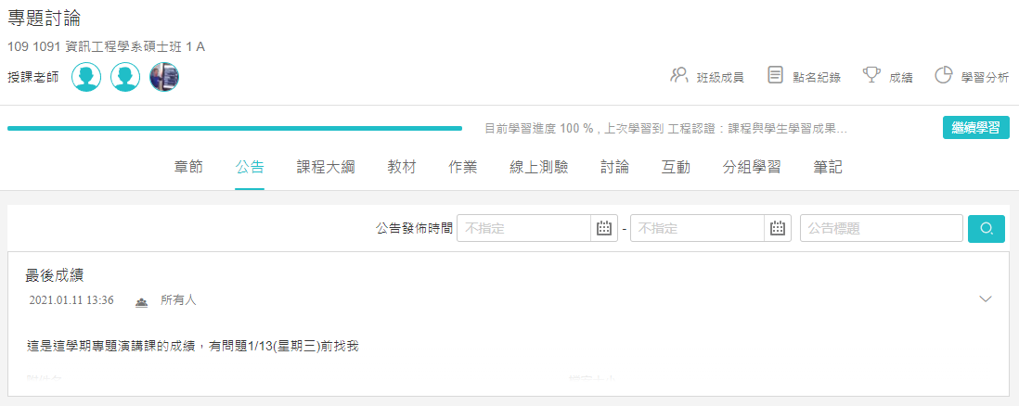
Tronclass 功能介紹
Notes:
點進課程後可以看到很多選項，像是課堂上的公告、教材、班級成員、作業等， 大家等等可以點進去看看

Slide 17
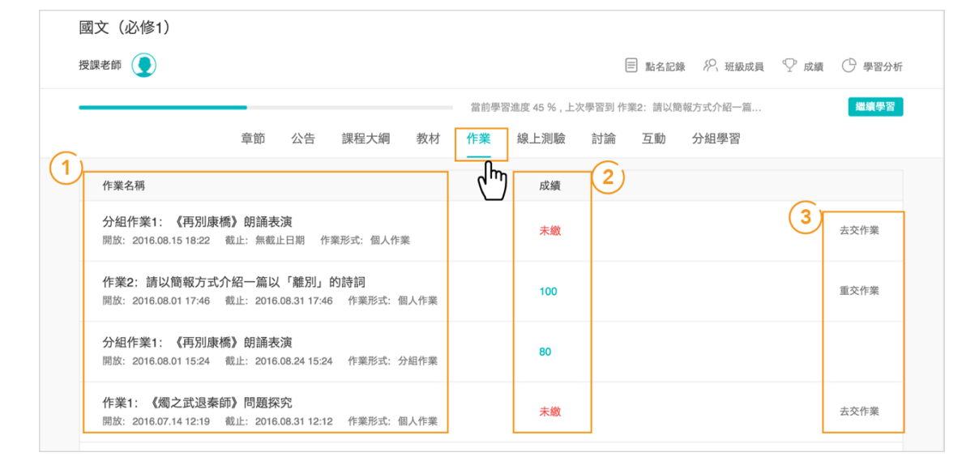
Tronclass 功能介紹
Notes:
這堂課幾乎每周都要交作業，等等會請大家做一個簡單的作業，交完就可以走了。 那交作業的方式很簡單，點選當周的作業，然後按去交作業。

Slide 18
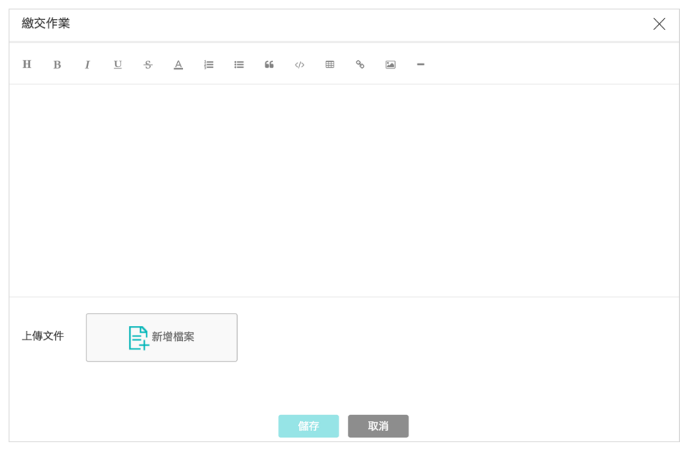
Tronclass 功能介紹
上傳完文件按儲存即可
檔名：
學號_上課當天日期
e.g. 01357001_0910
Notes:
上傳完檔案後按儲存就好，那這邊為了批改方便，希望大家可以將檔名統一。 那如果這個檔名不適用於之後的作業，助教會再告訴大家當週作業如何命名。 千萬不要抄同學的作業然後還忘了改檔名喔，這樣會被我發現^_^

Slide 19
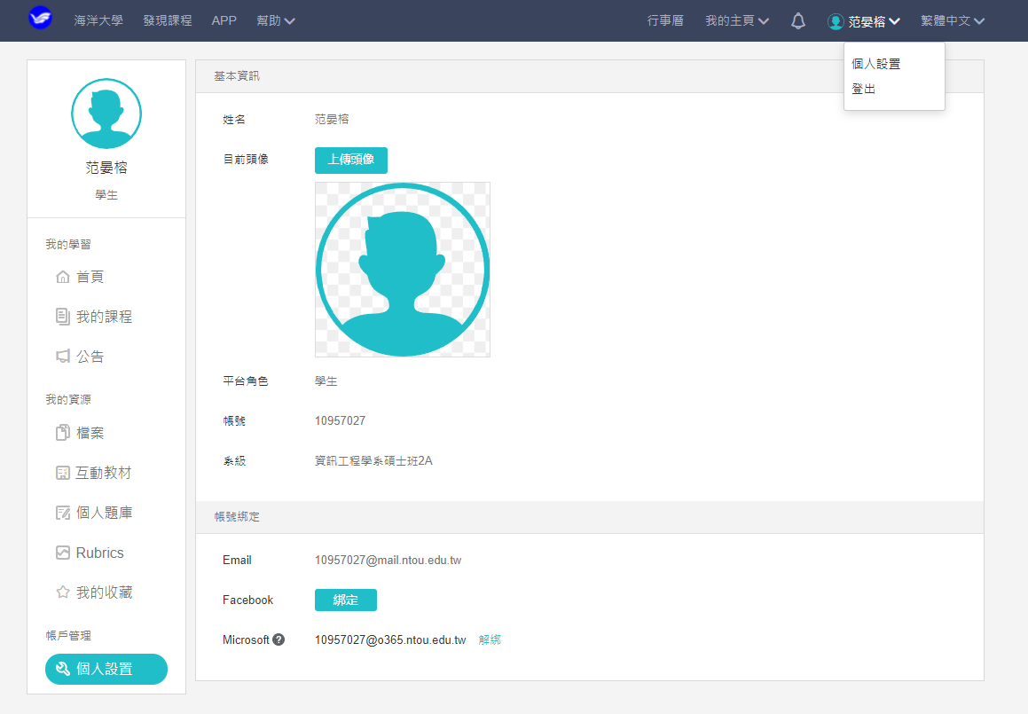
Tronclass 功能介紹
1.
2.
Notes:
這邊要提到一個比較特別的東西， 點選右上角的名字後，會出現個人設置， 點進來可以看到左邊的 我的資源 有 檔案 這個選項

Slide 20
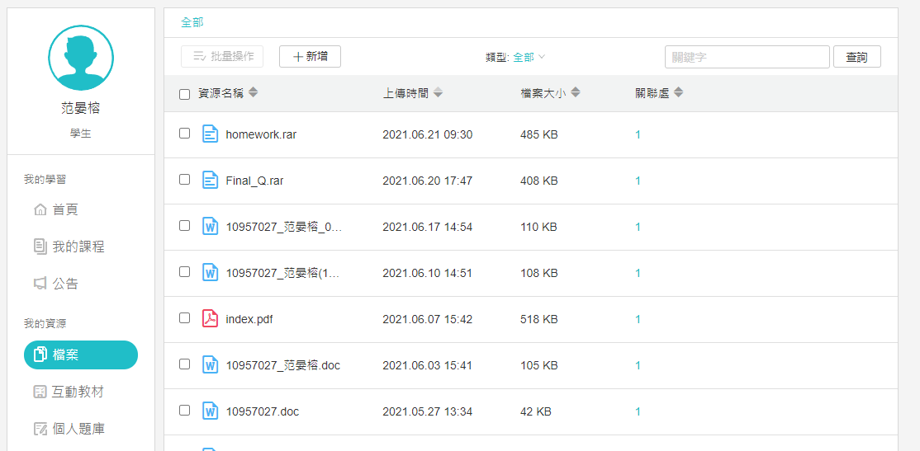
Tronclass 功能介紹
Notes:
這裡可以看到一些之前上傳到Tronclass的作業，那所有課程的作業都是存在這裡，所以如果檔名一樣的話可能只能存一個。 所以之後作業如果遇到檔名問題請記得備註，讓我知道你是因為重複檔名所以才沒使用規定的檔名。

Slide 21
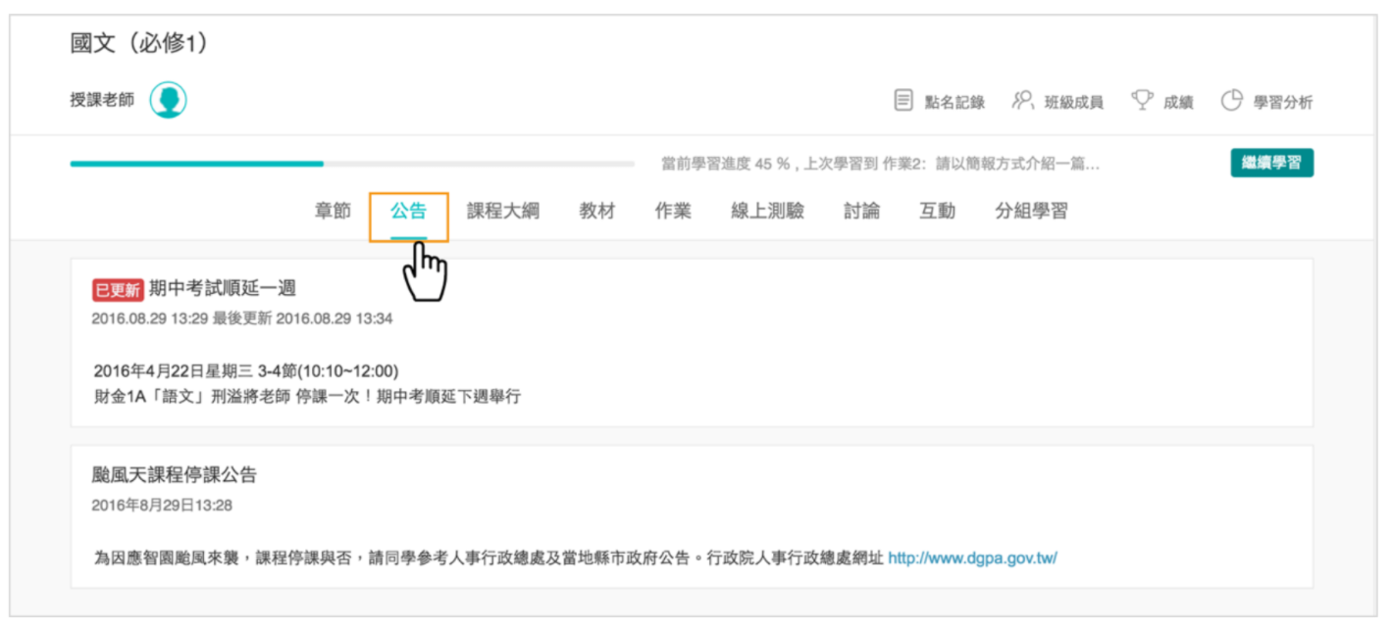
Tronclass 功能介紹
Notes:
點選公告的話可以看到這堂課的一些公告，那通常重要的公告我也會發mail到各位的學校信箱，
點選教材的話則可以看到這堂課有上傳的一些資料。

Slide 22
Week 1 作業—練習掛VPN
練習新增學校的VPN，將需要的圖片貼在word繳交至Tronclass。
需要的圖片必須有：
VPN新增連線的操作畫面
連線名稱必須為 NTOU_學號 (e.g. NTOU_01357001)
連到IEEE後出現的海大標誌
今天的word檔名為：學號_0910 (e.g. 01357001_0910)

Slide 23
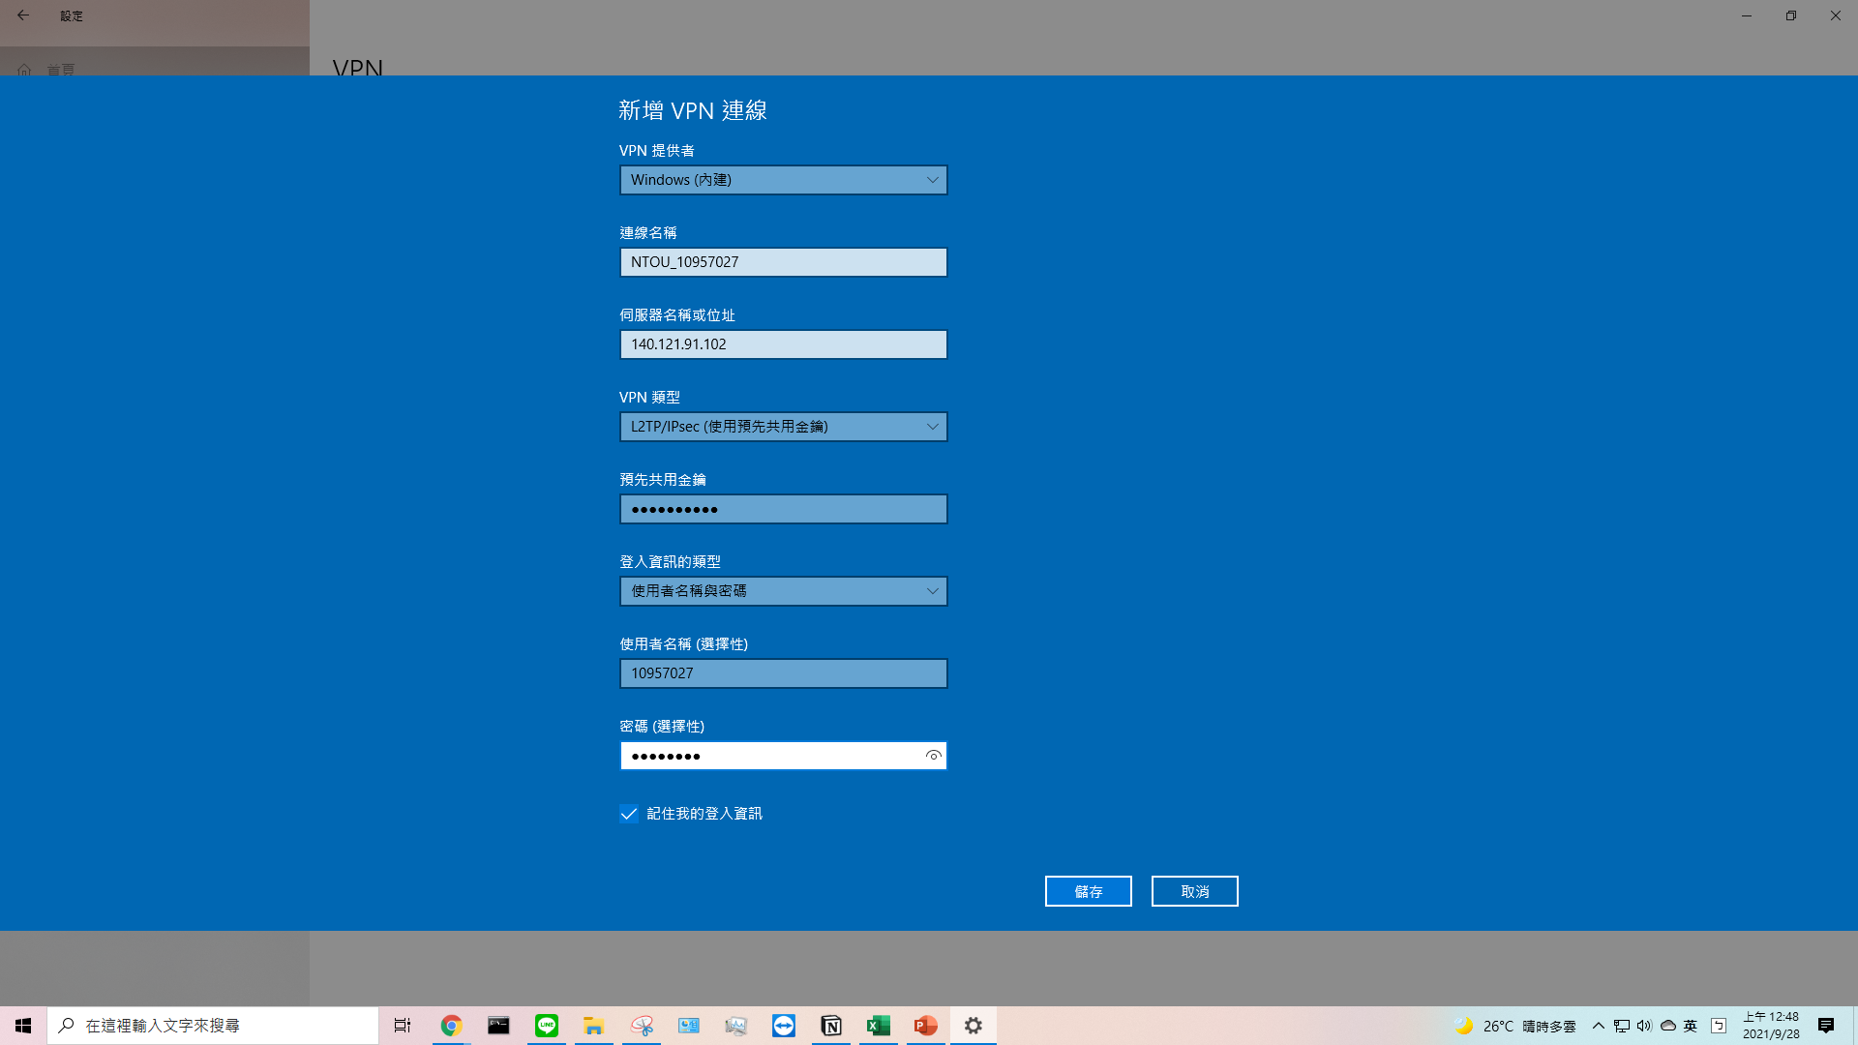
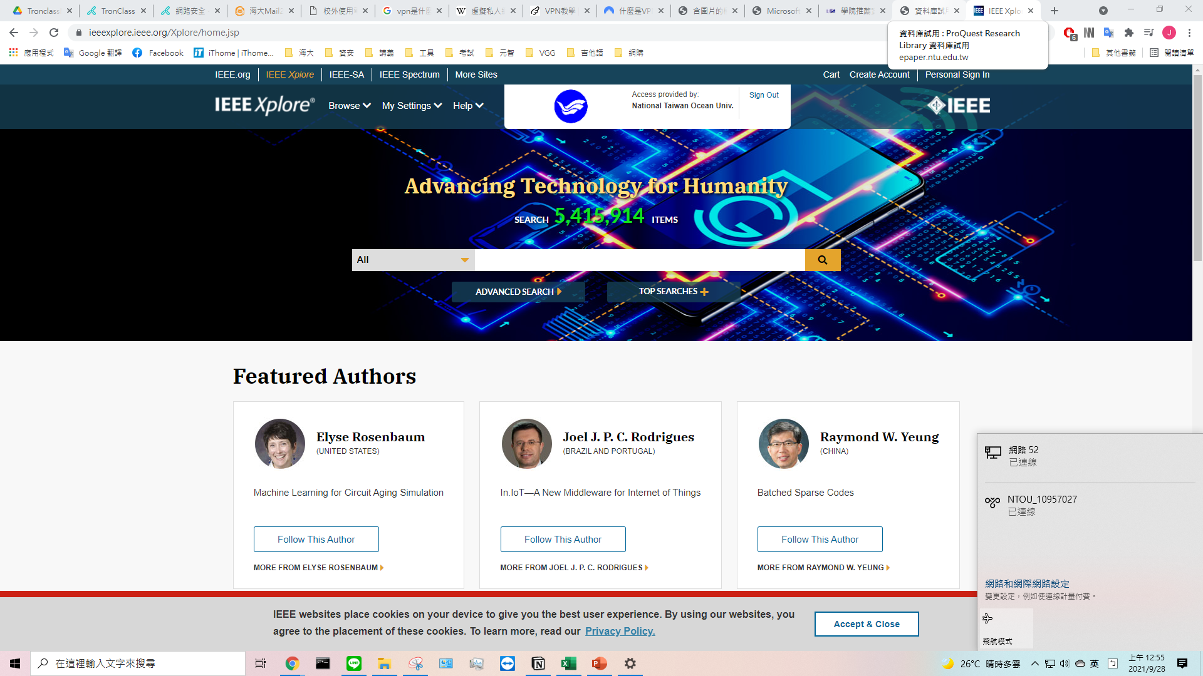
Week 1 作業—練習掛VPN
1.
3.
2.

Slide 24
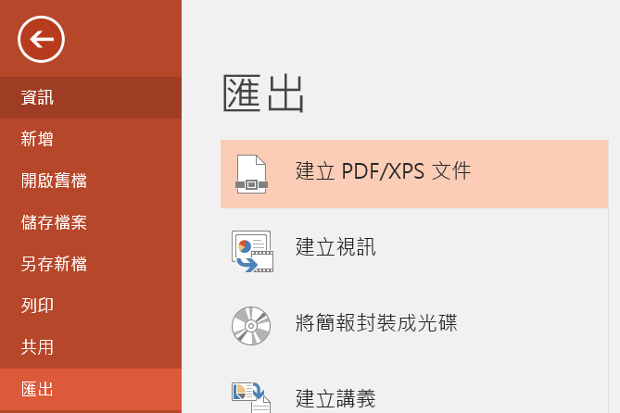
保障你分數上的權益
作業沒有規定格式或排版，但太凌亂的作業可能會讓助教改錯
建議標上題號或是題目間作一點間隔
把你的作業匯出成PDF檔確保格式不會跑掉
準時繳交作業

Slide 25
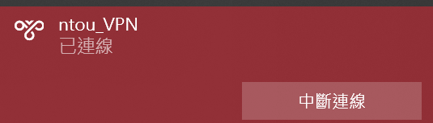
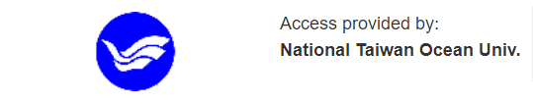
保障你分數上的權益
如果真的沒有辦法在期限內完成作業要求，可先把操作過程當成作業繳交，助教會斟酌給分。
實習的作業要求一般來說目的是證明你有了解並親自操作過，盡量不要截一些意義不明的圖片
這堂課是概論實習，容易拿的分數且拿且珍惜。

Slide 26
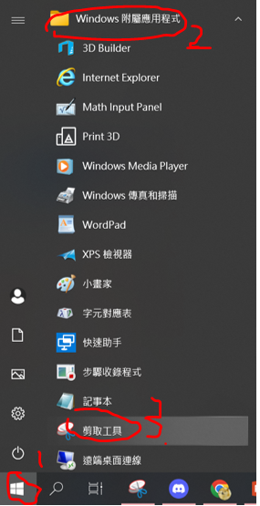
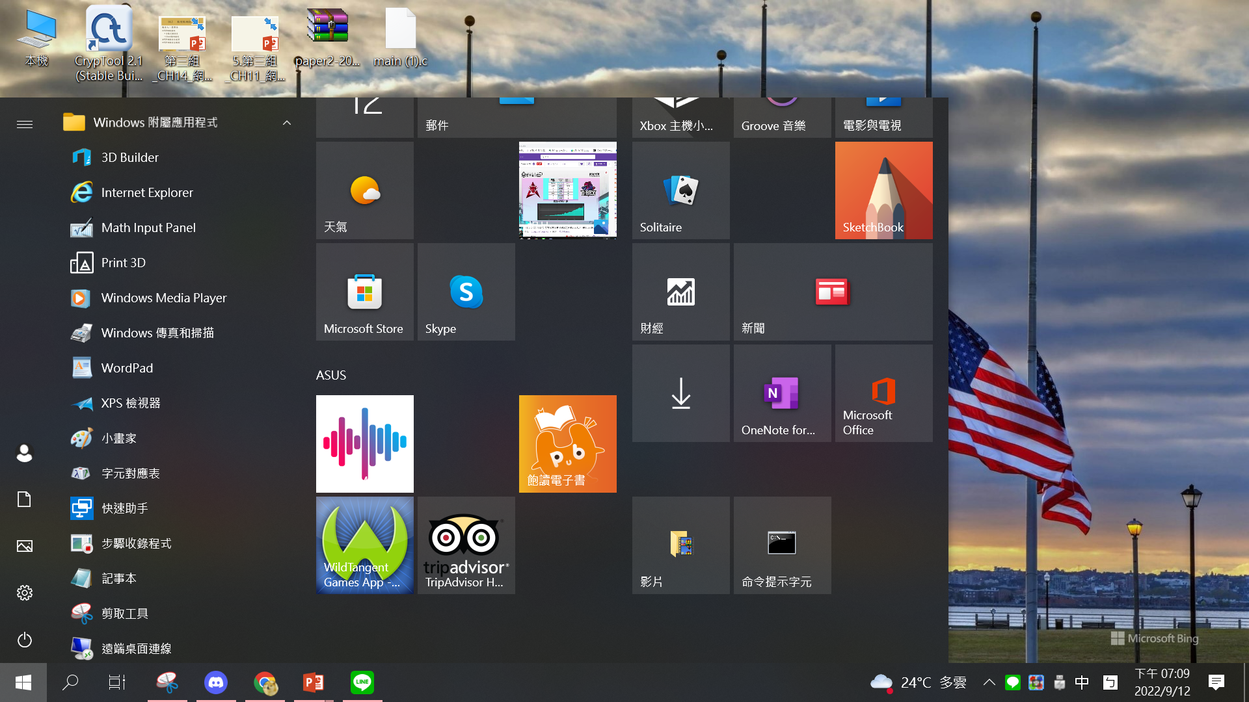
經常會用到的 : 截圖
“開始”->“附屬應用程式”-> ”剪取工具”
圖片可作標示或是加上簡單文字說明
比較不建議的做法

Slide 27
寫作業時可能會遇到問題
作業遇到問題可以寄信詢問助教，解決方式一般來說
利用電子郵件線上處理
約時間至A701
信的內容應該要包含:
簡單說明你是計概實習的同學，寫什麼作業的時候遇到什麼問題
問題建議包含 目前作業的進度，做不出來或出錯的部分，附上相關的截圖
如果是電腦出問題之類需要其他電腦的可以直接附上方便的時段

